Slide 1



Slide 2
Toimintakertomus 2020-2021
hallitus kokoontui lukuvuoden aikana yhteensä seitsemän kertaa
Lukuvuoden aikana järjestettiin mm.:
Kioskipäiviä eri teemoilla x 5
Jäädiscoiltamat
Uuden vuoden ilotulitus yhteistyötahojen kanssa
Vohvelitarjoilu ja juomapullojen jako lapsille liikuntapäivässä
Vappupallojen jako kaikille pomarkkulaislapsille
Koko perheen piknik-konsertti
Piirustuskilpailu yhteistyötahojen kanssa
(Koronapandemia vaikeutti yleisötapahtumien järjestämistä, ja osa suunnitelluista, jokavuotisista tapahtumista jouduttiinkin perumaan)

Slide 3
Muuta
Lahjoitettiin oppilaskunnalle 50 % lukuvuoden 2020-2021 iltamatuotoista.
Teroitettiin talkootyönä koko koulun oppilaiden luistimet
Teetettiin Aja varovasti-kyltit kouluteiden varrelle
Lahjoitettiin nokkahuilu jokaiselle 3.luokkalaiselle.
Tarjottiin KinoHakalinnan elokuvanäytös koulun lapsille.
Tarjottiin KulttuuriJämin teatteriesitys koulun lapsille.
Lahjoitettiin koulun uusiin ChromeBook-kannettaviin suojataskut
Lahjoitettiin stipendirahat 16 lapselle jaettavaksi
Lisättiin vanhempaintoiminnan näkyvyyttä kirjoittamalla lehtijuttuja paikallislehtiin ja sosiaaliseen mediaan.
Huolehdittiin koulun viikonloppuliputuksien järjestämisestä.

Slide 4
Toimintakauden tuotot
________________________________________________
Iltama-, kioskipäivätuotot + 2362,50,-
Ilotulitus-sponsorointi + 1317,00,-
Piknik-konsertin tuotto + 832,50,-
Ilmapallosponsorointi + 187,50,-
Kirkkis-liikuntapäivän tuotto + 3224,32,-
Pentti Hietasen äitienpäiväkonsertti + 0,00,-
________________________________________________
TUOTOT yhteensä + 7923,92,-

Slide 5
Toimintakauden menot
Iltama-, kioskipäivämenot - 1738,70,- (+2362,60,-)
Ilotulitussponsorointi - 1417,00,- (+1317,00,-)
Piknik-konsertti - 400,00,- (+832,50,-)
Vappupallojen lahjoitustempaus - 375,00,- (+187,50,-)
Sporttipullojen jako lapsille - 278,60,- (+3224,32,-)
Aja varovasti-kyltit kylän raitille - 357,12,-
Nokkahuilulahjoitus (ostettu seuraaville 3 vuodelle) - 984,00,-
Chromebook-suojakuoret oppilaiden koneisiin - 849,55,-
Kino Hakalinnan elokuvanäytös - 827,27,-
KulttuuriJämin teatterinäytös - 500,00,-
Luokkaretket (kevät 2020) - 5540,00,-
Lahjoitus oppilaskunnalle - 158,00,-
Stipendit - 320,00,-
Hallinnolliset kulut (op-palvelumaksut, YTJ-ilmoitus) - 123,17,-
___________________________________________
MENOT yhteensä - 13868,41,-

Slide 6
Tilin saldo 1.8.2020 + 12831,56,-
_____________________________________
Tilikauden tuotot + 7923,92,-
Tilikauden menot - 13868,41,-
TILIKAUDEN ALIJÄÄMÄ - 5944,49,-
_____________________________________
Tilin saldo 31.7.2021 + 6887,07,-

Slide 7
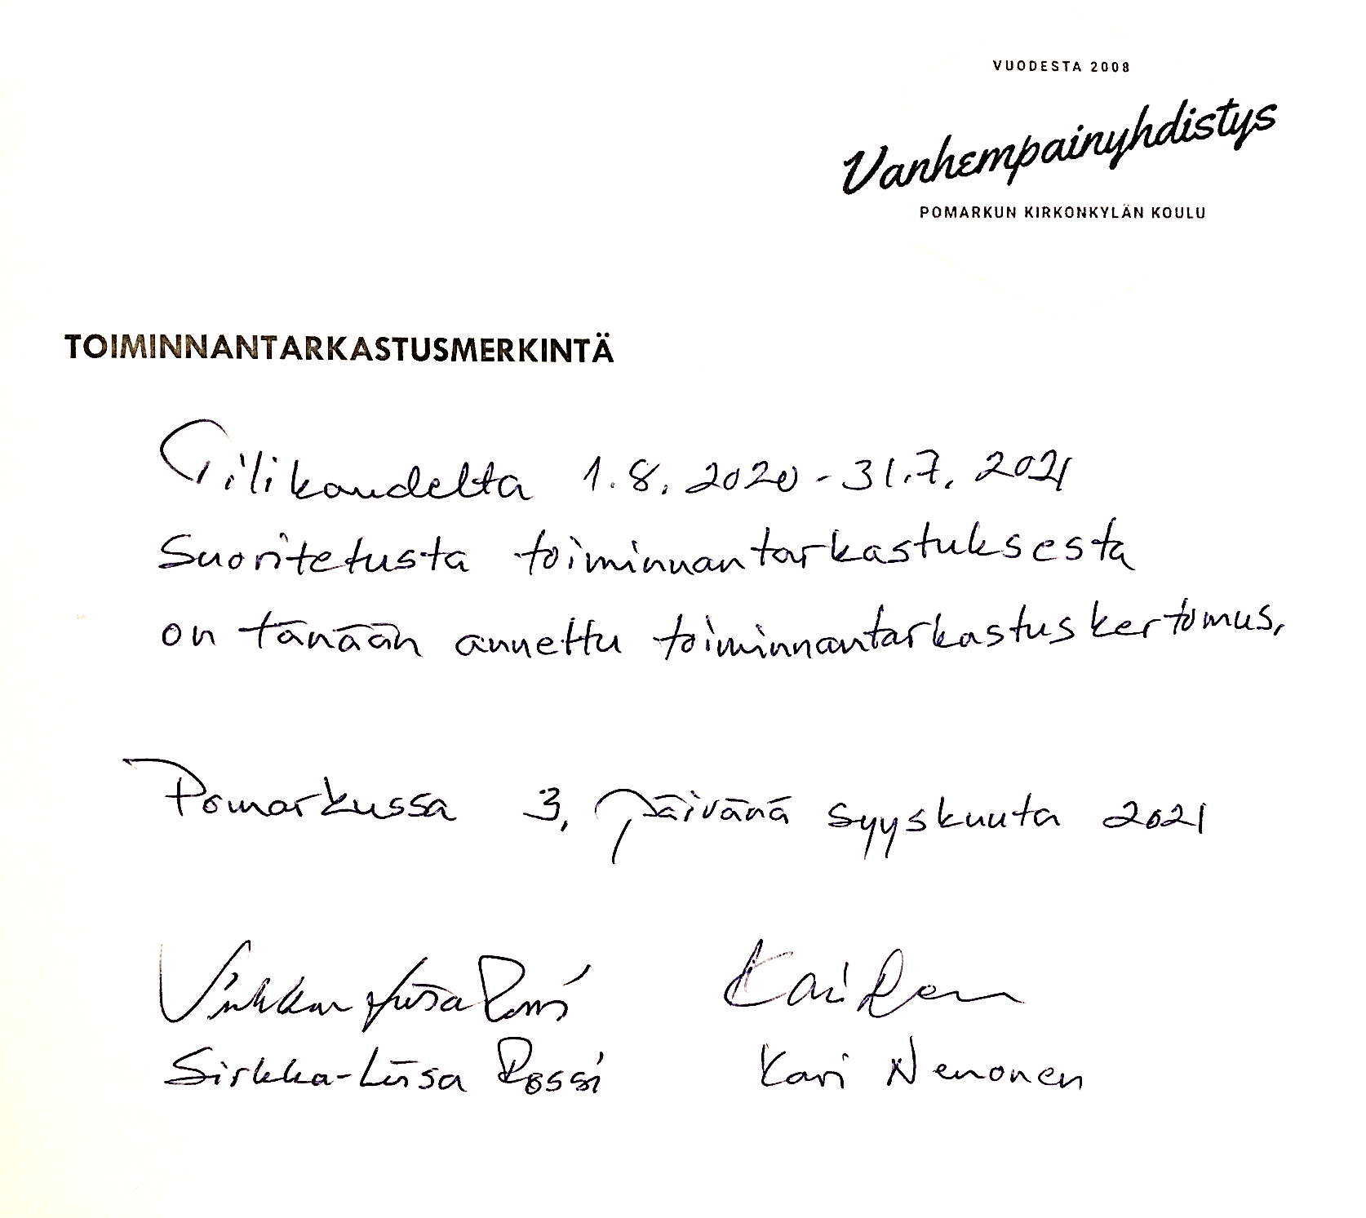

Slide 8
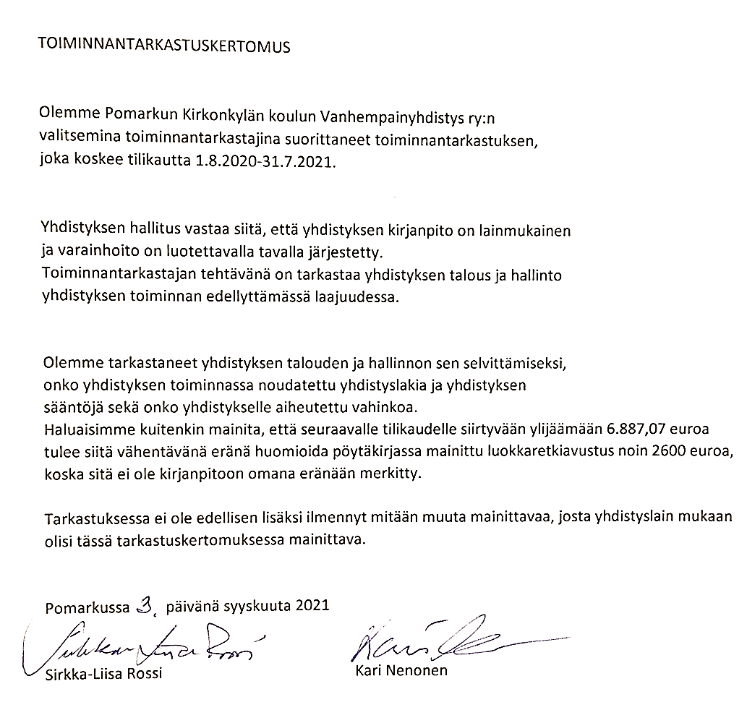

Slide 9
Talousarvio 2021-2022
ARVIOIDUT TULOT
Iltama-, kioskipäivä-, myyjäistuotot + 2500,00,-
Kynttilämyynnin tuotto + 3000,00,-
Pentti Hietasen äitienpäiväkonsertti + 6000,00,-
Piknikkonsertti + 800,00,-
Kirkkiskierros + 3000,00,-
Ilotulituksen järjestäminen + 1400,00,-
Muut mahdolliset keräykset / tuotot + 1500,00,-
___________________________________________________
+ 18200,00,-

Slide 10
ARVIOIDUT MENOT
Iltama-, kioskipäivä-, myyjäismenot - 1800,00,-
Piirustuskilpailun palkinnot - 150,00,-
Pentti Hietasen äitienpäiväkonsertti - 5500,00,-
Ilotulitus - 1500,00,-
Luokkaretket - 2600,00,-
Porin Teatteri-reissu - 2500,00,-
Piknik-konsertti - 400,00,-
Lahjoitus oppilaskunnalle - 135,00,-
Xsylitolipastillit - 600,00,-
Stipendit - 320,00,-
Muut kulut - 120,00,-
__________________________________________________
- 15625,00,-

Slide 11
ARVIOIDUT TULOT + 18200,00,-
ARVIOIDUT MENOT - 15625,00,-
_________________________________________
ARVIO TILIKAUDEN YLIJÄÄMÄSTÄ + 2575,00,-

Slide 12
Toimintasuunnitelma 2021-2022
Hallitus kokoontuu vähintään viisi kertaa.
Lukuvuoden aikana olemme mukana järjestämässä mm.
iltamia
kioskipäiviä
Puttipajan kynttilämyyntiä
Uuden vuoden ilotulitusta
Pentti Hietasen äitienpäiväkonserttia 8.5.2022
Piknik-pihakonserttia kesällä 2022

Slide 13
Muuta
lahjoitamme oppilaskunnalle max. 50% edellisen lukuvuoden iltamatuotoista
teroitamme talkoovoimin koko koulun oppilaiden luistimet
tarjoamme ksylitolipastillit kouluruokailujen jälkeen
lahjoitamme nokkahuilut 3.luokkalaisille
tarjoamme teatteriretken Porin Teatteriin koko koululle
tarjoamme luokkaretket joka luokalle
huolehdimme koulun viikonloppuliputuksista
lahjoitamme stipendirahat (koulun henkilökunta päättää stipendien saajat)

Slide 14



